Slide 1
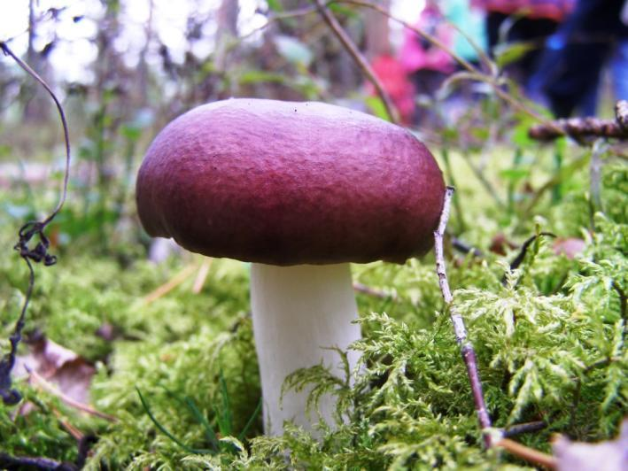
SEENTE ELUVIIS
Koostas: Leelo Lusik
Are PK
2012

Slide 2
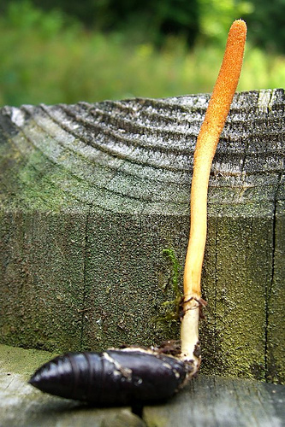
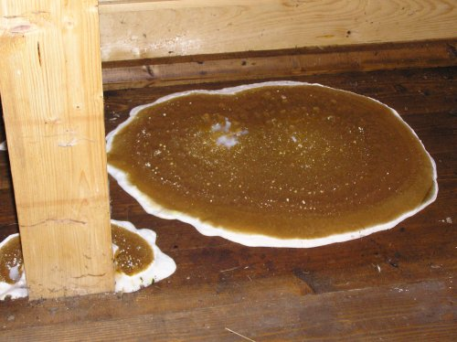
Kõik seened toituvad valmis orgaanilisest ainest

Slide 3
Seened on looduses peamised lagundajad
Seened eritavad lagundavaid aineid keskkonda, kus need lagundavad surnud taimede, loomade jt. kudesid lihtsamateks orgaanilisteks ja anorgaanilisteks ühenditeks
Seened suudavad lagundada nii kitiini, tselluloosi, kui puitainet

Slide 4
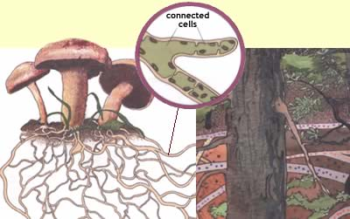
Sümbioosis elavad seened
Sümbioos on kahe organismi kooselu, mis on kasulik mõlemale poolele
Mükoriisa ehk seenjuur on sümbioos seene ja taime juure vahel
Sellega suureneb taime juurte imav pind
Mükoriisa on omane ~90% maismaataimedest

Slide 5
Sümbioos seente ja loomade vahel
Algelised seened elavad mäletsejaliste vatsas, aidates lagundada tselluloosi
Sümbioos sipelgatega – toidavad seent ja söövad seeneniidistikku
Sümbioos üraskite ja seente vahel – levitavad ja söövad

Slide 6
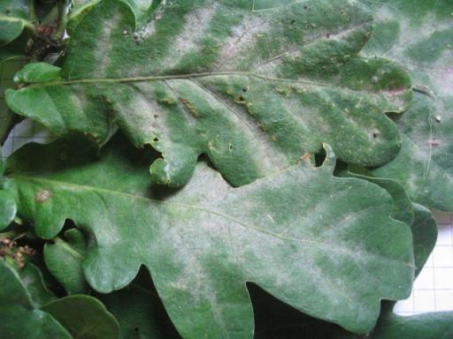
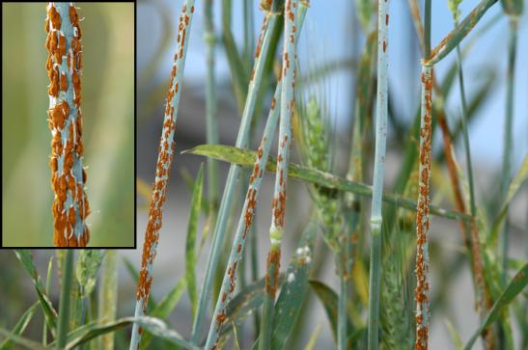
Taimede parasiidid
Taimede seenhaigused vähendavad saaki, rikuvad taimede välimust, kahjustavad puid ja tekitavad sellega kahju majandusele
Jahukasteseened
Lehtede ja viljade mädanik
Roosteseened

Slide 7
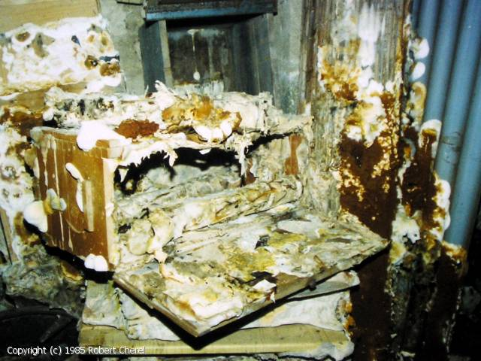
Puude parasiidid
Enamik parasiitseeni elab suurema osa elust nii, et ei põhjusta peremehele haigust
Kui puu vastupanuvõime väheneb võib seen puud rünnata – puu haigestub ja hukkub.
Selline toitumisstrateegia on paljudel torikseentel

Slide 8
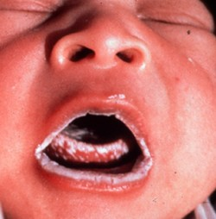
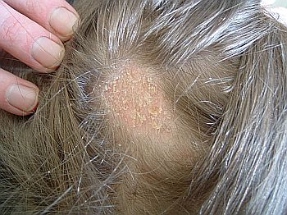
Inimeste ja loomade parasiidid
Inimesi ja loomi nõrgestavad seenhaigused siis, kui organismi vastupanuvõime on nõrgenenud
Suuõõnes pärmseened (soor)
Nahal võivad tekkida nahaseenhaigused
Kõõmaseen peanahal
“Kassihaigus”

Slide 9
Kasutatud allikad
http://www.biology.ed.ac.uk/archive/jdeacon/mrhizas/ecto1.jpg
http://www.botany.ut.ee/BOI_tudengile/Mykoloogia/PIlt_7_new.jpg
http://www.botany.ut.ee/BOI_tudengile/Mykoloogia/Pilt_12_new.jpg
http://www.mycodb.fr/photos/Serpula_lacrymans_1985_rc_1.jpg
http://www.hkhk.edu.ee/puuseened/P4173351.JPG
http://www.hkhk.edu.ee/puuseened/P4173340.JPG
http://archives.microbeworld.org/images/meetmicros/fungi/mush_illus.jpg
http://vana.emu.ee/vvfiles/3/3b588fef7f1b81fd97acf83ff3aaf479.jpg
http://s.ohtuleht.ee/multimedia/images/000015/9FC6CD16-341A-4A37-9FA9-4BD316471C35.jpg
http://static3.nagi.ee/i/p/792/58/198146515c4b7c_t.jpg
http://static3.nagi.ee/i/p/788/31/197079613e4acd_t.jpg
http://farm2.static.flickr.com/1323/1031580415_0d9c932bf1.jpg
http://sippe.ac.cn/wangcs/index_files/Insect_fungi.jpg
http://y.delfi.ee/norm/129929/9570125_zZBeNm.jpeg
http://www.ars.usda.gov/images/docs/9910_10104/stemrust_inset.jpg
http://herome.cma.ee/pics/main/16p_jalaseen_113623.jpg
http://herome.cma.ee/pics/main/16p_jalaseen_113623.jpg
http://detskechoroby.rodinka.sk/uploads/pics/soor.jpg
Toom, M; Tedersoo, L. Relve, K. Bioloogia õpik 8.klassile I osa. Avita 2012

